Slide 1
OneTutor®

Slide 2
OneTutor® Workgroup
Paul Hentgen paul.hentgen@fh-erfurt.de
Ron Wagner ron.wagner@fh-erfurt.de
Kevin Kosinski kevin.kosinski@fh-erfurt.de

Slide 3
OneTutor®
Nachhilfe- und Lernsoftware
Zielgruppe: 5.-13. Klasse & Studenten
Hilfe durch geprüfte Nachhilfelehrer

Slide 4
Vorhaben dieses Semester
Datenbankerstellung und -anbindung
Erstellen einer Desktop GUI
evtl. Erstellen einer Website

Slide 5
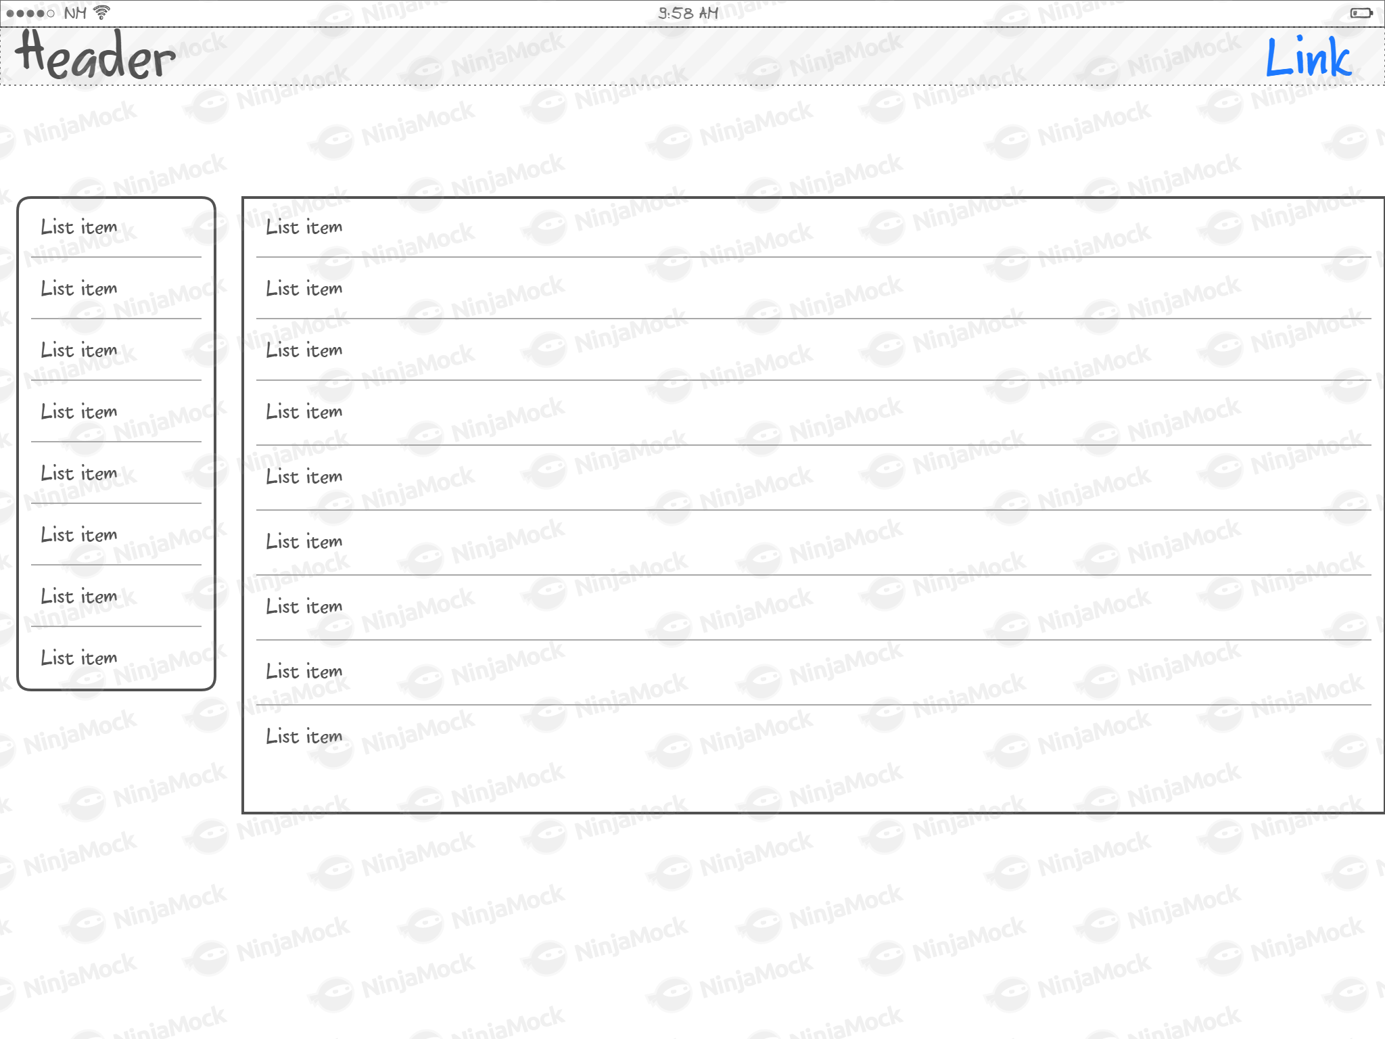
Mockup

